Slide 1

A016 - Fundamentos de Administración
Tutorial 6 – Plataformas
Mg. Ing. Dolores Gosende
CP/LAE Matías Mella

Slide 2

¡Es hora de pensar en el diseño
de sus propias plataformas!

Slide 3
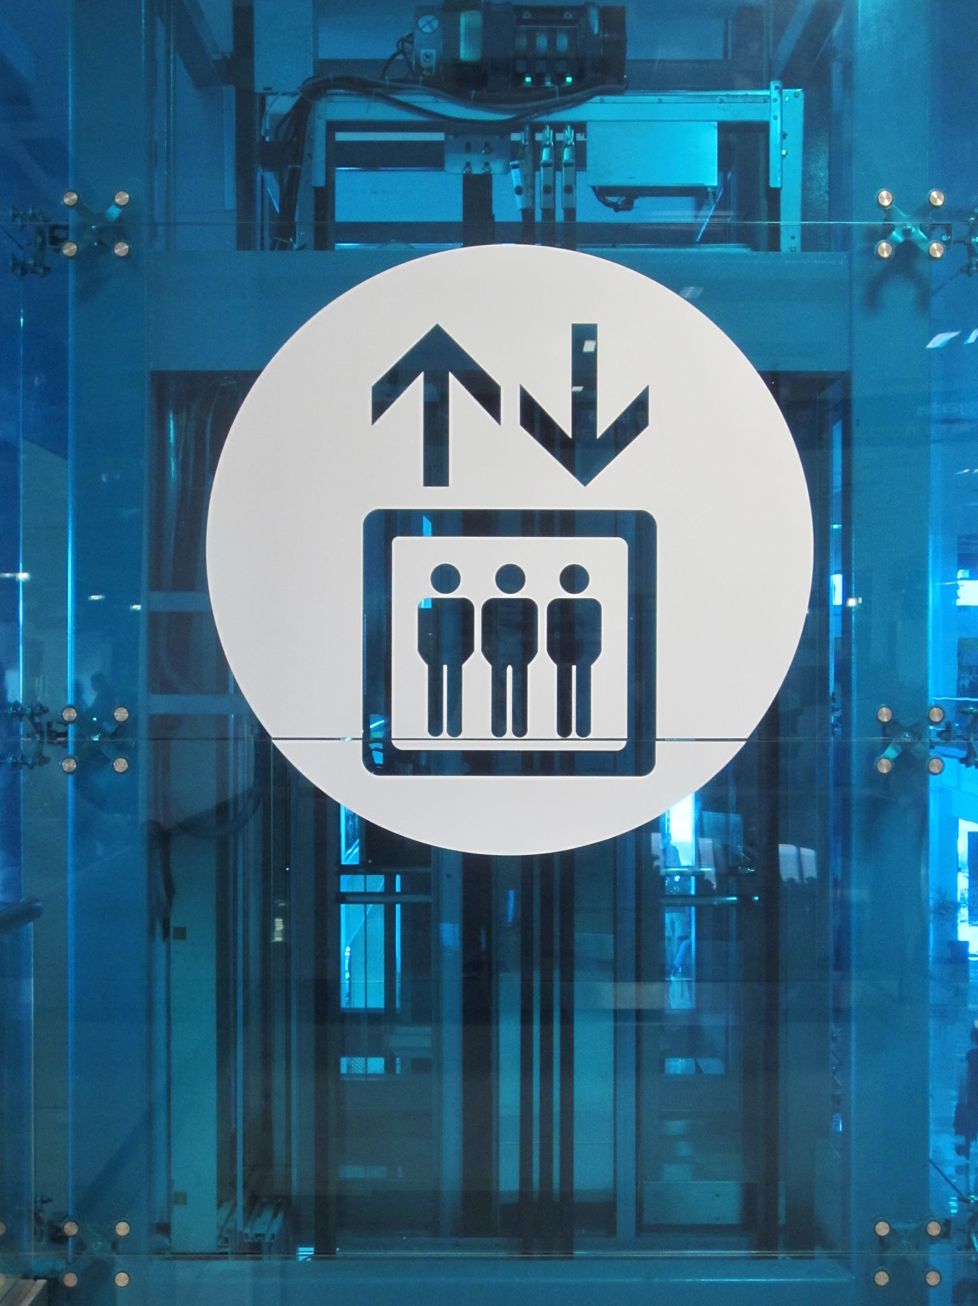
Se encuentran a Jeff Bezos en el ascensor. Escucharon rumores que está dispuesto a financiar el desarrollo de una nueva plataforma.
No cuentan con más de 3 minutos para convencerlo a Jeff que vale la pena tener una reunión en mayor profundidad y explicarles el diseño de la plataforma.
Piensen, en equipos, en el diseño de una plataforma que busque crear valor y permita mantenerlo en el tiempo. No olviden que tienen que convencer a Jeff de que la pena apostar por su diseño.

Slide 4

PREGUNTAS CLAVES
PARA PENSAR EL DISEÑO
CORE INTERACTION: Participants, Unit Value y Filters
¿Cuáles son los participantes que van a interactuar en la plataforma? Es decir, identificar consumidores y usuarios.
¿Cuál es la unidad de valor que se pondrá a disposición de los consumidores? ¿Cómo sugieren filtrar las unidades de valor para que lleguen a los potenciales consumidores interesados?
EXCHANGE: Information, Product & Currency
¿Qué intercambio propone la plataforma? ¿Será solo envió de información, entrega de bienes, prestación de servicios o una combinación? ¿Cómo se piensa monetizar el intercambio?
KEEP INTERACTION
¿Cómo convencernos que la plataforma no sea un debut y despedida?
¿Cómo hacer crecer la red de interacciones?¿Cómo mantener a los participantes? ¿Qué futuros desarrollos pueden realizarse?

Slide 5
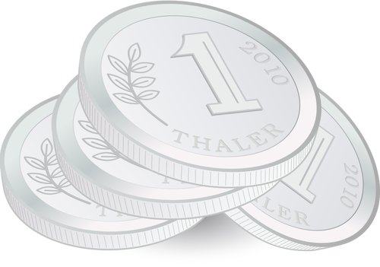
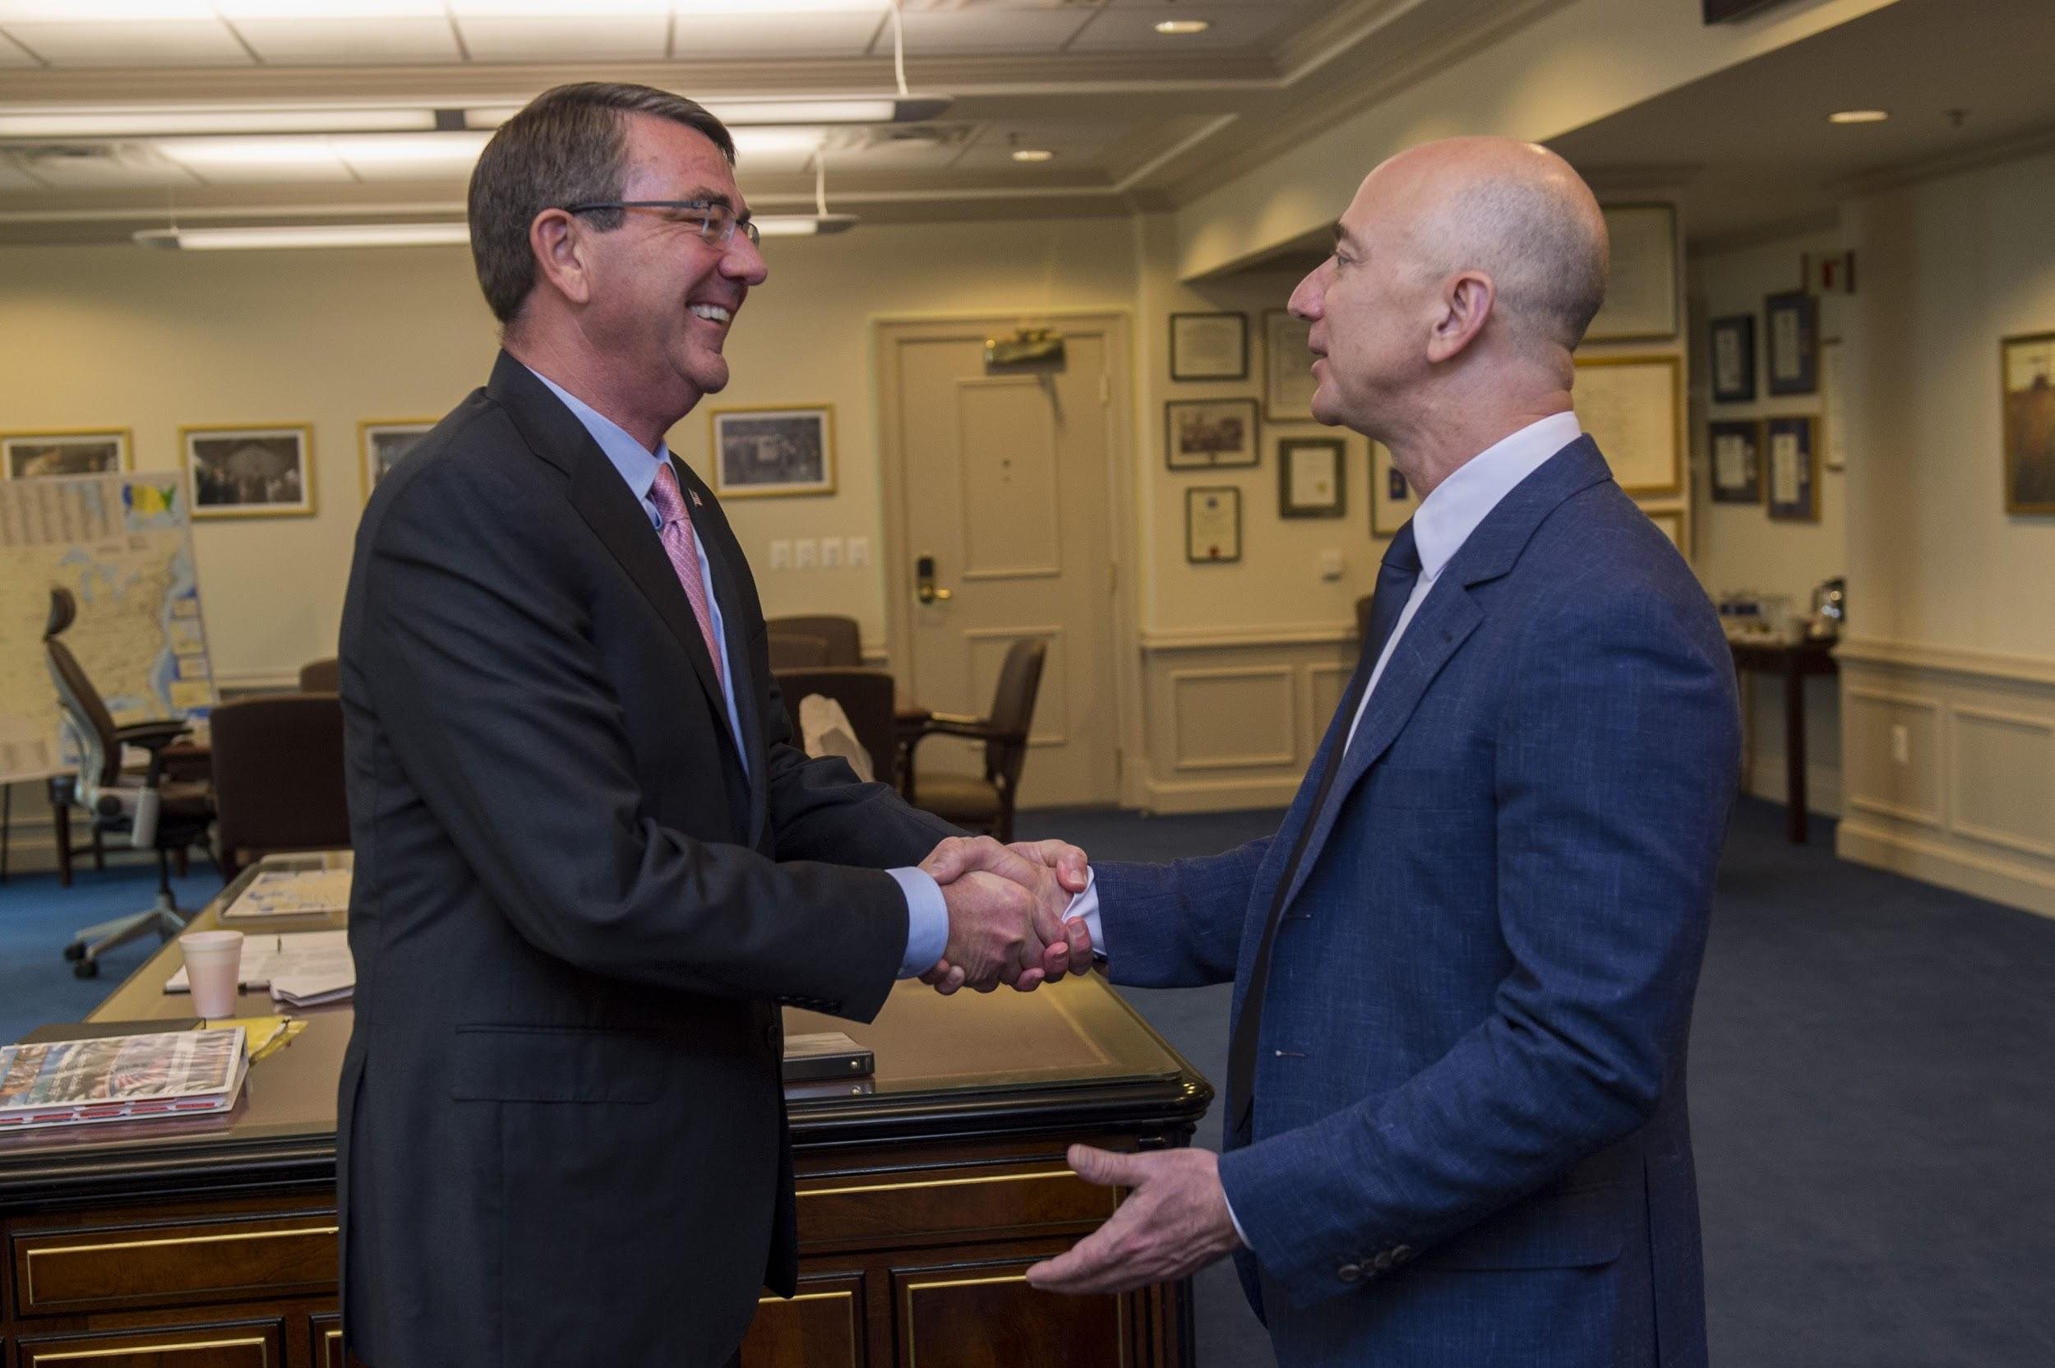
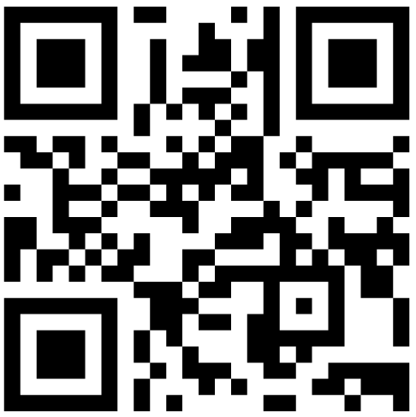
Lola
?
¡Excelente Idea! ¡Agendemos una reunión!
Todos nosotros seremos hoy, Jeff Bezos.
En el siguiente menti votaremos al equipo que nos parezca darle una oportunidad de invertir en su desarrollo por ser una solución necesaria, factible, que no existe en el mercado y haber presentado un diseño consistente y con posibilidad de perdurar en el tiempo.
¡100 UdeCoins para el equipo ganador!

Slide 6
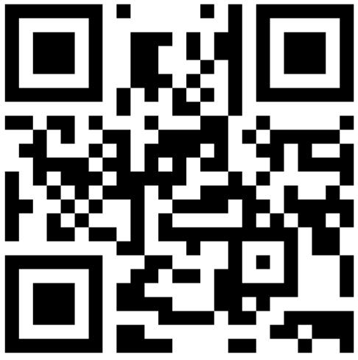
Mati
?
¡Excelente Idea! ¡Agendemos una reunión!
Todos nosotros seremos hoy, Jeff Bezos.
En el siguiente menti votaremos al equipo que nos parezca darle una oportunidad de invertir en su desarrollo por ser una solución necesaria, factible, que no existe en el mercado y haber presentado un diseño consistente y con posibilidad de perdurar en el tiempo.
¡100 UdeCoins para el equipo ganador!

Slide 7
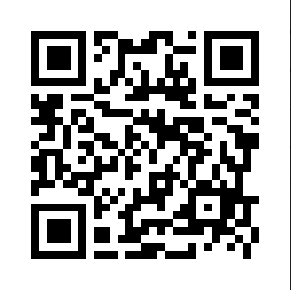
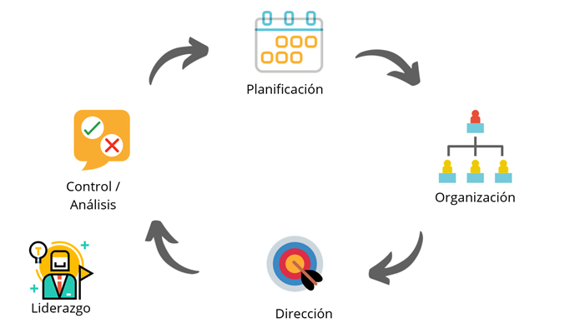
NUESTRO P-O-D-A
Mejoremos la experiencia de clase juntos.

